Slide 1
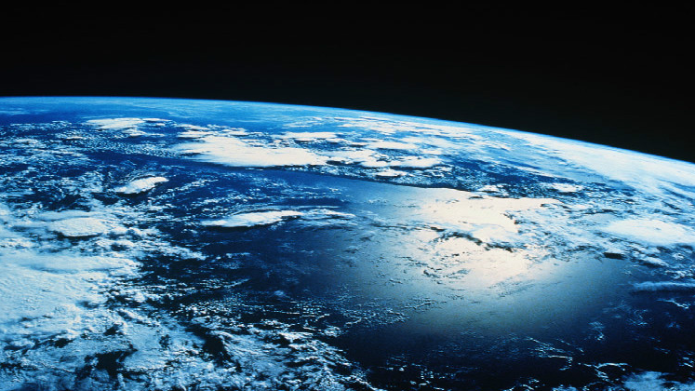



Slide 2

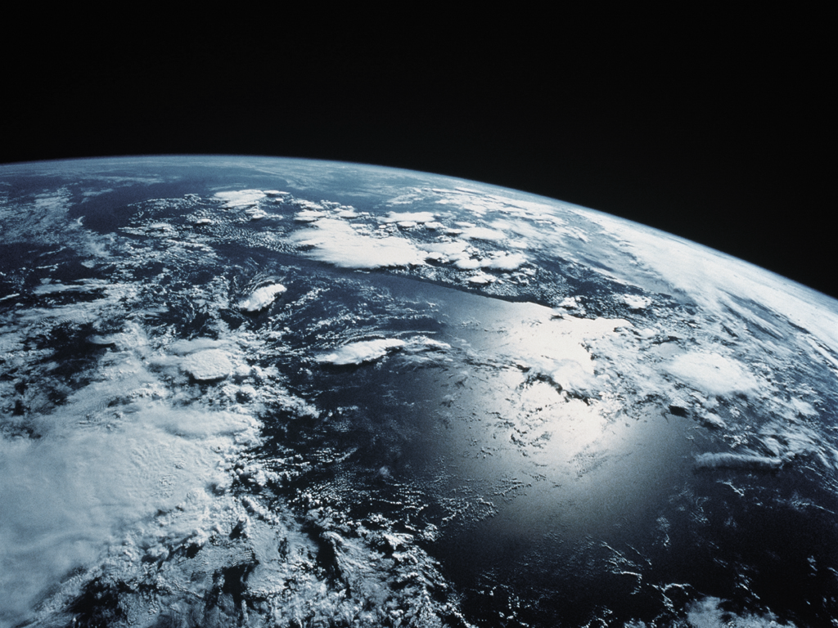





Planeta Inovação tem como objetivo o fomento ao inovação e a difusão do conhecimento além das fronteiras acadêmicas, levando para o cotidiano dos mineiros e dos setores de produção a aplicação da pesquisa desenvolvida nos laboratórios do IFMG.
20 a 24 de agosto
Sabará-MG
Planeta Inovação - IFMG

Slide 3

Um planeta com diferentes ecossistemas
EcoSistema Startups
EcoSistema Internacionalização
EcoSistema Empreendedorismo
EcoSistema Ciência e Tecnologia
EcoSistema Literário
EcoSistema Tech
EcoSistema Bots
EcoSistema Plays
Planeta Inovação - IFMG

Slide 4

Sistema
Startups
Amostra das startups Mineiras
Oficina: “Monte sua startup”
Planeta Inovação - IFMG

Slide 5

Sistema Internacionalização
Seminário de Internacionalização
Palestra Internacional:
  Experiências e depoimentos de alunos em mobilidade
  Apresentação dos resultados das pesquisa desenvolvida no exterior
Mesa redonda com:
  Victor Sterzik - Consul da Alemanha em Minas Gerais
  Tatiana Delgado - Internacional Canadá SP
  Flávia Luciane Consoni de Mello - Unicamp – Tecnologias de Mobilidade Elétrica
Planeta Inovação - IFMG

Slide 6

Sistema Empreendedorismo
Bootcamp
Oficina On board
Oficina Canvas Pessoal
Oficina: Como ser empreendedor de Sucesso
Planeta Inovação - IFMG

Slide 7

Sistema
Ciência e Tecnologia
SIMPOG – Simpósio de Pós-Graduação
SIC – Seminário de Iniciação Cientifica
Apresentação de poster e oral dos resultados das pesquisas no IFMG
Palestra de Abertura: O impacto da Pesquisa em uma Instituição de Ensino
Planeta Inovação - IFMG

Slide 8
Sistema
Ciência e Tecnologia
PROGRAMAÇÃO
Mesa Redonda: Política Científica e Tecnológica –
Perspectivas Futuras no IFMG e no País
Prof. Rodrigo Fernando Bianchi – UFOP: Passado e realidade da Ciência.
Prof. André Furtado – Unicamp: As possibilidades de caminho da Ciência
Profa. Vivienne Falcão - IFMG: Construindo a Política Cientifica e Tecnológica do IFMG
Mesa Redonda: Pesquisa Científica na
Pós-Graduação – Traçando Metas
Profa. Maria Beatriz Machado Bonacelli – UNICAMP:
A relação da ciência e tecnologia com a Pós-Graduação
Prof. Pablo Menezes e Oliveira – IFMG: Os avanços
alcançados no IFMG
Profa Claudia Mara de M. Tavares – UFF: O futuro dos mestrados profissionais

Slide 9

Sistema Literário
3º Café literário e bate papo com autor - Conceição Evaristo
Exposição de Livros e Atividades Culturais
Planeta Inovação - IFMG

Slide 10

Sistema Tech
Oficina: Sobre a Prototipação MVP (Produto Mínimo Viável)
Mostra Tecnológica
Planeta Inovação - IFMG

Slide 11

Sistema Bots
Oficina de robotica
Competição de robotica
Planeta Inovação - IFMG

Slide 12

Sistema Play
Mesa redonda:
Marcelo FreitasGAMinG Pré-aceleradora de games: http://playbor.com.br
Oficina: Construindo um Jogo 2D
Competição de games
Planeta Inovação - IFMG

Slide 13



Sistemas diversos com tanta criatividade
Um planeta de oportunidades
esperando por você.
Inscrições até
10 de Agosto
planetainovacao.site.com.br
www.ifmg.edu.br\sic

